Slide 1
39期ビジネスアイディア
クラウドソフト開発環境（Dev Lab）提供サービス

Slide 2
目次
ビジネスアイディア考案の背景
ソフトウェア開発と関連する社会的MISSION
ビジネスアイディアの概要
ターゲット市場
効果（顧客側のメリット）
効果（NSCS側のメリット）
【参考】他社競合サービス

Slide 3
目次
ビジネスアイディア考案の背景
ソフトウェア開発と関連する社会的MISSION
ビジネスアイディアの概要
ターゲット市場
効果（顧客側のメリット）
効果（NSCS側のメリット）
【参考】他社競合サービス

Slide 4
■ビジネスアイディア考案の背景
NSCSのソフト開発における課題
①即戦力レベルのIT人材の不足
②ソフト開発効率化（競争力UP）
③ビジネスモデル転換（新規収益源確保）の必要性
⇒NSCSのソフト開発に対する課題はIT業界共通の課題
市場価値の高いビジネスチャンス領域

Slide 5
①即戦力レベルのIT人材の不足
ソフトウェア開発は日々複雑化
知識/技能の体系化/継承が課題
プログラミング言語の習得だけではスキル不足
実務（仕様理解/設計知識/製品知識/機材活用）のスキル習得が困難
OJTでは不足する経験を十分にカバーしきれず若手人材が成長しにくい
⇒即戦力レベルへの教育が必須

Slide 6
②ソフト開発効率化（競争力UP）
ソフトウェア開発は品質だけでなくスピードが求められる
製品/サービスの開発だけでなくリリース後の運用保守も効率化が必要
開発前の環境構築準備やリリース作業の自動化
⇒CI/CDツールを活用して本来の開発に集中できる仕組みが必要

Slide 7
③ビジネスモデル転換の必要性
リソースビジネスモデルの課題
顧客要件を満たすエンジニアの不足/受け入れ先の確保のハードルの高さ
OJT頼みによる現場エンジニアの負担増加
変化のない業務が多く長期的なビジョン/キャリアを描けない
売り上げ=投入人数の図式となり売り上げ拡大アクションが難しい
指示型定型業務が多くなりモチベーションが下がり離職傾向が高まる
⇒自社サービスを提供し利益を上げるビジネスモデルが必要

Slide 8
目次
ビジネスアイディア考案の背景
ソフトウェア開発と関連する社会的MISSION
ビジネスアイディアの概要
ターゲット市場
効果（顧客側のメリット）
効果（NSCS側のメリット）
【参考】他社競合サービス

Slide 9
■ソフトウェア開発と関連する社会的MISSION
SDGsテーマ：産業と技術革新の基盤をつくろう
「強靱なインフラ構築、包摂的かつ持続可能な産業化の促進及び技術革新の推進を図る」
SDGsテーマに取り組む意義
IT業界全体の課題解決（社会貢献）による企業ブランド価値の向上
SDGs関連の新規ビジネスチャンス（優先的に投資を受けられる）
新規ビジネスに伴う幅広いキャリア形成/社会貢献によるモチベーションの向上

Slide 10
目次
ビジネスアイディア考案の背景
ソフトウェア開発と関連する社会的MISSION
ビジネスアイディアの概要
ターゲット市場
効果（顧客側のメリット）
効果（NSCS側のメリット）
【参考】他社競合サービス

Slide 11
■ビジネスアイディアの概要 クラウドソフト開発環境（Dev Lab）提供サービス
クラウド上にソフト開発環境を構築しIT人材の教育や開発のインフラ基盤として提供するサービス
①ITエンジニア教育サービス
⇒クラウド上の学習プラットフォーム及びNSCSの実務に関するノウハウが詰まったコンテンツの提供
高等教育機関向けの演習レベルや企業研修等の実業務レベルなど受講者に合わせた幅広いカリキュラムを想定
※立ち上げ当初はKIDS向けのプログラミング学習サービスとして市内の小学校を足掛かりに展開
②ソフトウェア開発基盤提供サービス
⇒CI/CDを活用したソフトウェアファーストな開発環境の提供
Webアプリケーション/組み込みソフトなど様々な製品/サービス開発が即時可能な環境を想定
※組み込みソフト開発特有の機材等のリモート使用/シミュレーション環境も併せて構築

Slide 12
目次
ビジネスアイディア考案の背景
ソフトウェア開発と関連する社会的MISSION
ビジネスアイディアの概要
ターゲット市場
効果（顧客側のメリット）
効果（NSCS側のメリット）
【参考】他社競合サービス

Slide 13
■ターゲット市場
対象範囲
教育機関（小学校～高校/高専～大学）
機械/電気/電子/IT分野の製品・サービス開発企業
IT人材派遣サービス業の企業
※社内活動にも応用可能（NSCS内の教育/新規事業の試作ソフト開発）

Slide 14
目次
ビジネスアイディア考案の背景
ソフトウェア開発と関連する社会的MISSION
ビジネスアイディアの概要
ターゲット市場
効果（顧客側のメリット）
効果（NSCS側のメリット）
【参考】他社競合サービス

Slide 15
■効果（顧客側のメリット） ①ITエンジニア教育サービス
次世代のIT人材育成の足がかり
⇒プログラミング教育のハードルが下がり学校教育のカリキュラムとして適用できる
（RaspberryPi/Arduinoを用いた電子工作教室と連携も可能）
IT人材の教育・育成コストの削減
⇒自社研修を外部委託化し開発業務へリソースを集中させることが可能
クラウドプラットフォームによりいつでもどこでも受講可能
⇒インターネット環境さえあれば時間/場所を選ばずタイムリーに受講が可能
実際のソフト開発環境を模擬した実践的な開発環境
⇒ソフト開発では標準となりつつあるCI/CD環境での開発体験が可能
NSCSの強み（ノウハウ）を含む実務に即したレベルのスキルを習得可能
車載ソフト開発向けに実際の現場で用いられる資料やツールも併せて利用可能

Slide 16
■効果（顧客側のメリット） ②ITサービス開発基盤提供サービス
新規ITサービス創出の活性化
⇒開発環境が整っているため新規ITサービスのトライアル開発が容易になる
CI/CD環境によるソフト開発効率化
⇒多数のプログラミング言語+CI/CDツールに対応し開発サイクルのスピードアップが可能
組み込みソフト開発向けとして各種マイコンに対応したHWデバッグの支援
⇒多種多様なマイコン/コンパイラに対応
実機+専用機材の操作をリモート化/シミュレータ化し遠隔評価に対応
※HWや高価な機材の準備といった導入コストの削減/実機評価時間の短縮

Slide 17
目次
ビジネスアイディア考案の背景
ソフトウェア開発と関連する社会的MISSION
ビジネスアイディアの概要
ターゲット市場
効果（顧客側のメリット）
効果（NSCS側のメリット）
【参考】他社競合サービス

Slide 18
■効果（NSCS側のメリット）
新たな収益源の確保
⇒新規ビジネス創出により既存事業への依存度を下げ経営リスクの分散が可能
教育サービスは長期的に継続かつ安定した収益を見込める
クラウド環境を活かし地元エリアに限らず国内全域を市場として販路拡大可能
幅広いキャリア形成およびモチベーションの向上
⇒新たな人材のニーズが発生しリスキリングやジョブローテーションの活発化
キャリアの選択肢増加や若手人材の積極的な活躍につながる

Slide 19
目次
ビジネスアイディア考案の背景
ソフトウェア開発と関連する社会的MISSION
ビジネスアイディアの概要
ターゲット市場
効果（顧客側のメリット）
効果（NSCS側のメリット）
【参考】他社競合サービス

Slide 20
■【参考】他社競合サービス
RENESAS製「クイックコネクトスタジオ」/「LAB ON THE CLOUD」
クイックコネクトスタジオ | Renesas
Renesas Lab on the Cloud | Renesas
ARM製「Arm Virtual Hardware」「Fixed Virtual Platform」「Fast Models」
Virtual Hardware – ハードウェアなしのソフトウェア開発 – Arm®
固定仮想プラットフォーム – Arm®
Fast Models – Arm®
Microsoft製「Microsoft Dev Box」
Microsoft Dev Box – クラウド内の開発ワークステーション | Microsoft Azure

Slide 21
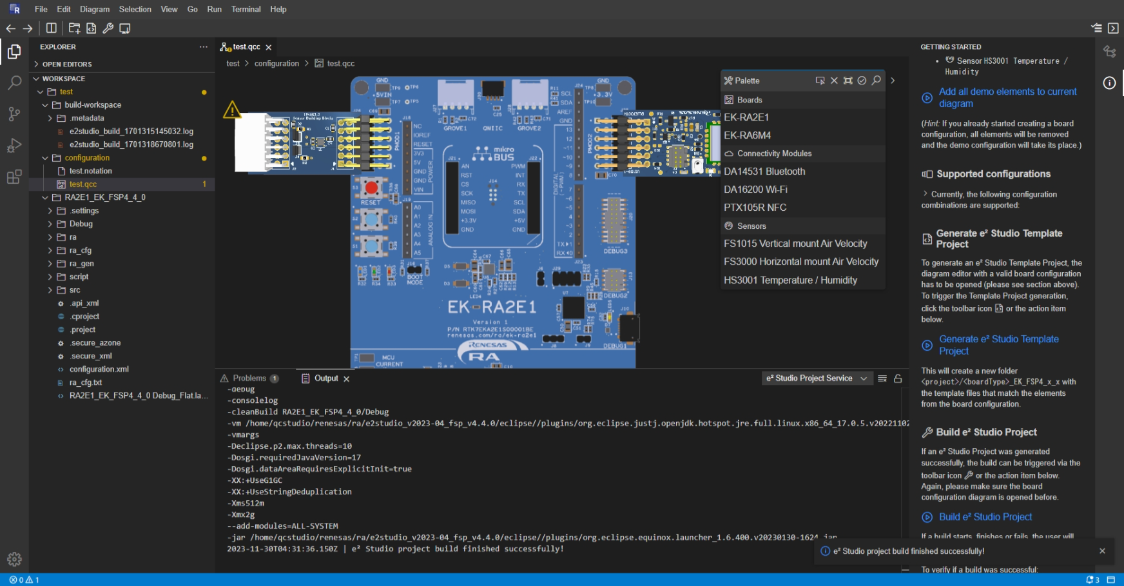
RENESAS製「クイックコネクトスタジオ」

Slide 22
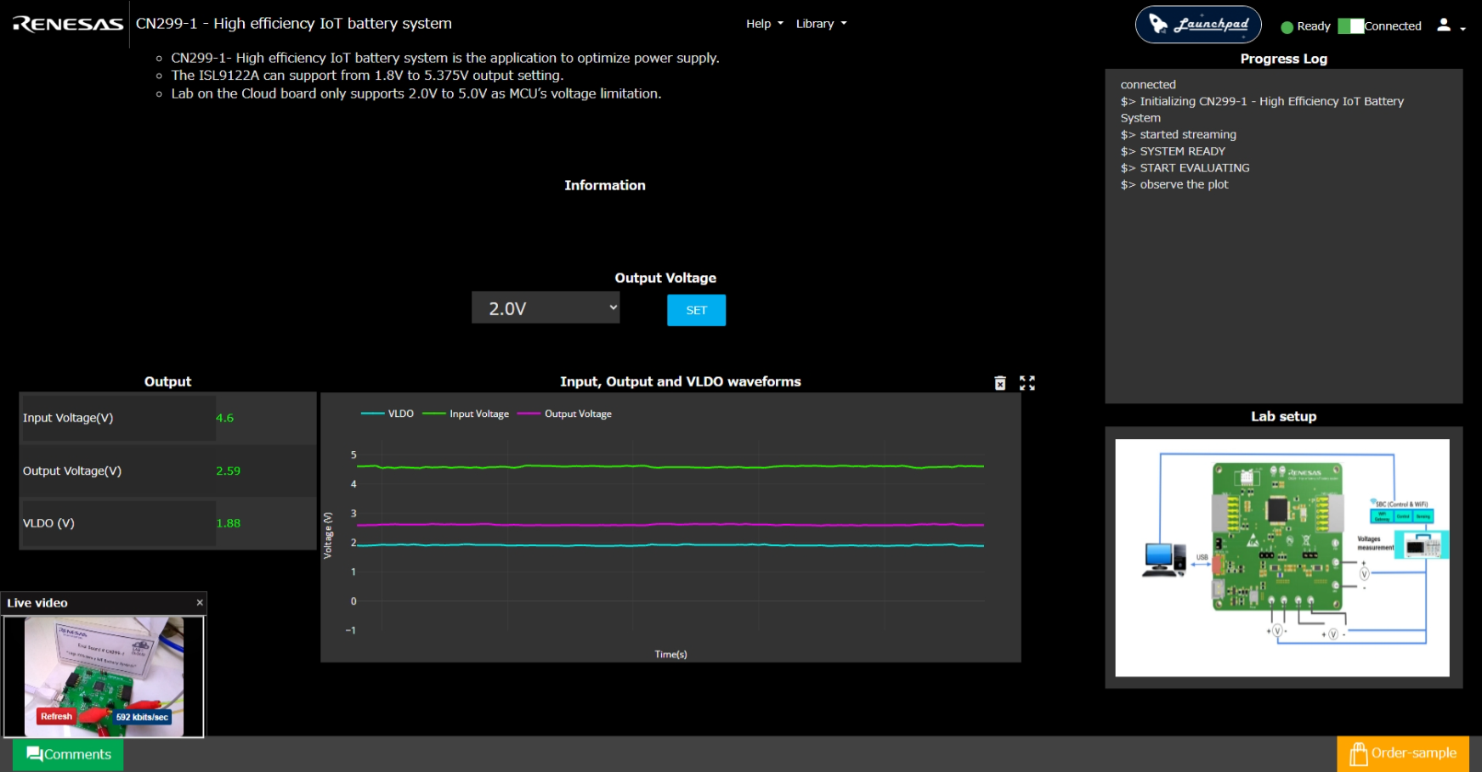
RENESAS製「LAB ON THE CLOUD」

Slide 23
【補足】検討中の課題
クラウドプラットフォーム構想
CI/CDツール
組み込みソフト向けのHWデバッグ支援
求められる人材（スキル）

Slide 24








【補足】検討中の課題 システム構成イメージ
Cloud PlatForm
ソフト変更
Gitホスティングサービス
ビルド/静的解析
CI/CDツール
ソフト書き込み・評価
ユーザーPC
ターゲットボード
Webサーバ
Webサーバ
Webサーバ
Webサーバ

Slide 25
【補足】検討中の課題 クラウドプラットフォーム構想
大手のクラウドプラットフォーム（AWS/GCP/Azure）をベースにするか？
NSCSデータセンターに新規で構築するか？
構築・運用に伴うコスト比較が必要
外部プラットフォーム利用の場合下記のリスクあり
プラットフォーム提供側の一方的なコストつり上げ
ベンダーロックインによる依存

Slide 26
【補足】検討中の課題 CI/CDツール
CI/CDツール選定+組み合わせ
SCM/ビルド/静的解析/リリース
Gitホスティングサービス（GitHub/Bitbucket）
CI/CDツール（CircleCI/Jenkins）

Slide 27
【補足】検討中の課題 組み込みソフト向けのHWデバッグ支援
HWデバッグツールのリモート操作
安定化電源
マイコン/コンパイラ/IDE
ROM書き込みツール
実機（ターゲットボード）
CANalyzer/RAMScope等の通信計測機材

Slide 28
【補足】検討中の課題 求められる人材（スキル）
DevOps
ITインフラ
Webサーバ
CI/CDツール
組み込み
マイコン/コンパイラ/HWデバッグツール
IDE
Webアプリ（リモート操作/シミュレータ）

